Slide 4
Wojska Lądowe oraz Wojska Specjalne

Slide 6
Army (Land Forces) and Special Forces

Slide 8
Korpus szeregowych

Slide 9
Privates

Slide 10
Kod NATO: OR-1
Szeregowy

Slide 11
NATO CODE: OR-1
Private

Slide 13
OR-2
Starszy szeregowy

Slide 14
OR-2
Private 1st Class

Slide 16
Korpus podoficerów

Slide 17
Non-commissioned
officers

Slide 18
OR-3
Kapral

Slide 19
OR-3
Corporal

Slide 21
OR-4
Starszy kapral

Slide 22
OR-4
Senior Corporal

Slide 24
OR-4
Plutonowy

Slide 25
OR-4
Master Corporal

Slide 26
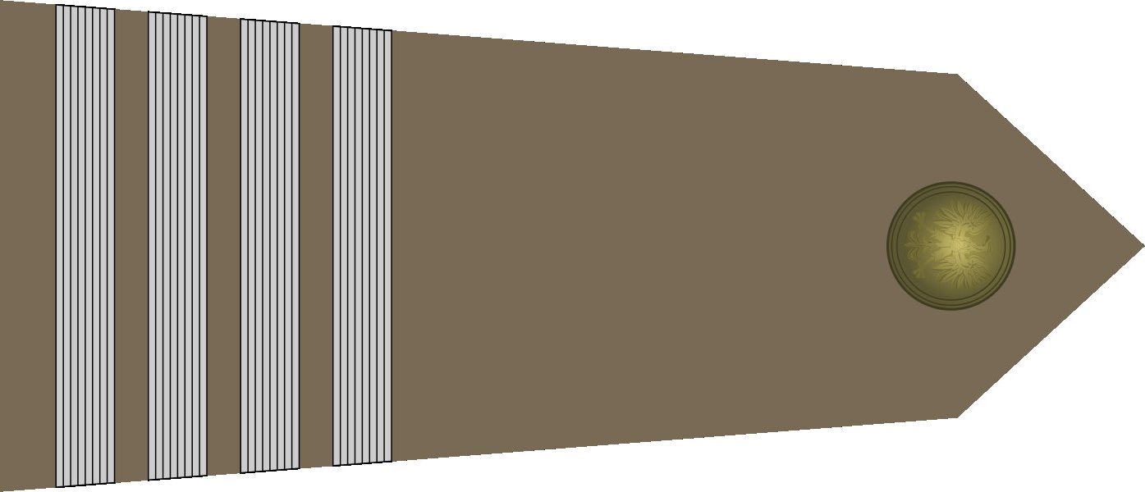

Slide 27
OR-5
Sierżant

Slide 28
OR-5
Sergeant

Slide 29
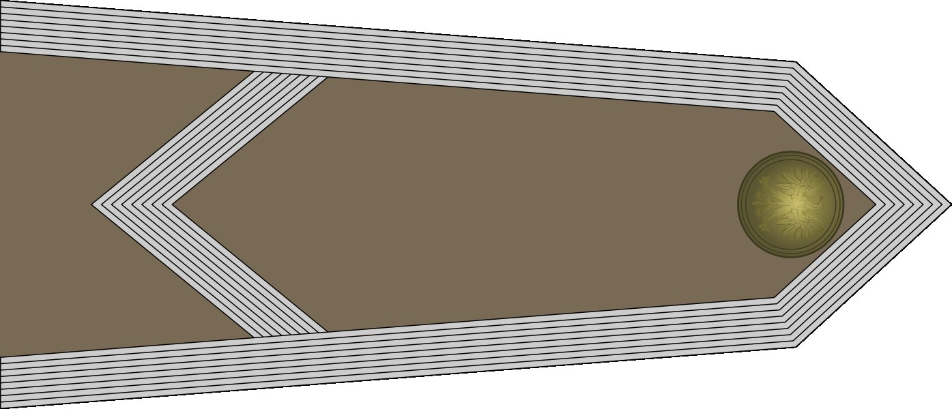

Slide 30
OR-6
Starszy sierżant

Slide 31
OR-6
Senior sergeant

Slide 32
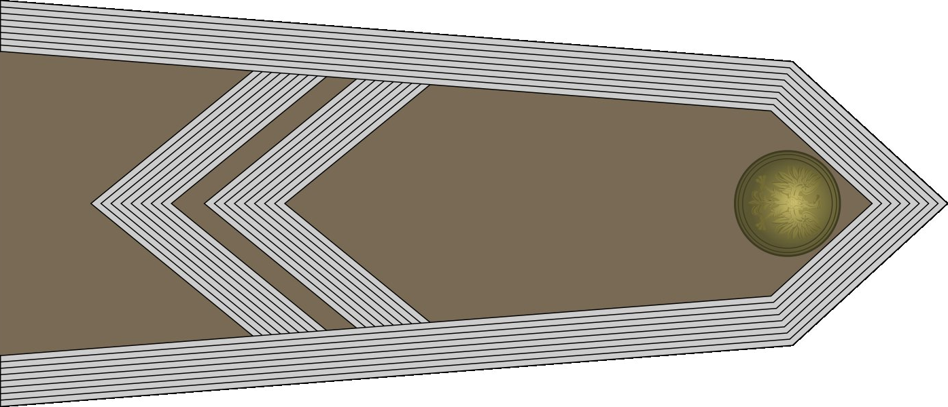

Slide 33
OR-7
Młodszy chorąży

Slide 34
OR-7
Junior Warrant Officer

Slide 35
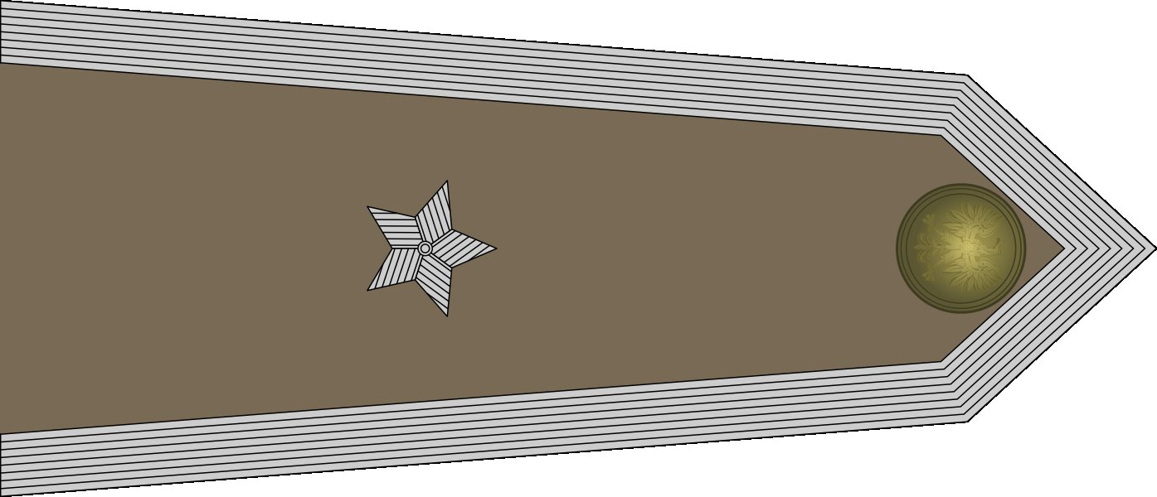

Slide 36
OR-8
Chorąży

Slide 37
OR-8
Warrant Officer

Slide 38
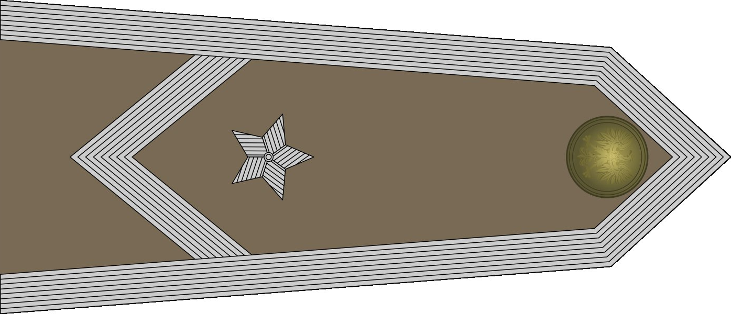

Slide 39
OR-9
Starszy chorąży

Slide 40
OR-9
Senior Warrant Officer

Slide 41
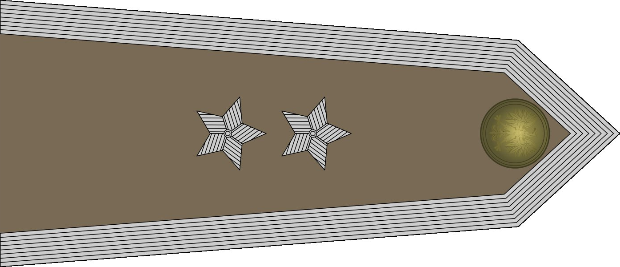

Slide 42
OR-9
Starszy chorąży sztabowy

Slide 43
OR-9
Senior Staff Warrant Officer

Slide 44
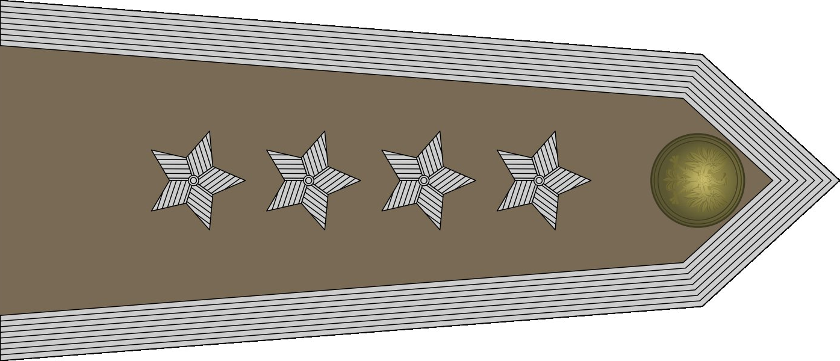

Slide 45
Korpus oficerów

Slide 46
Commissioned officers

Slide 47
Oficerowie młodsi

Slide 48
Junior officers

Slide 49
OF-01
Podporucznik

Slide 50
OF-01
2nd Lieutenant

Slide 51
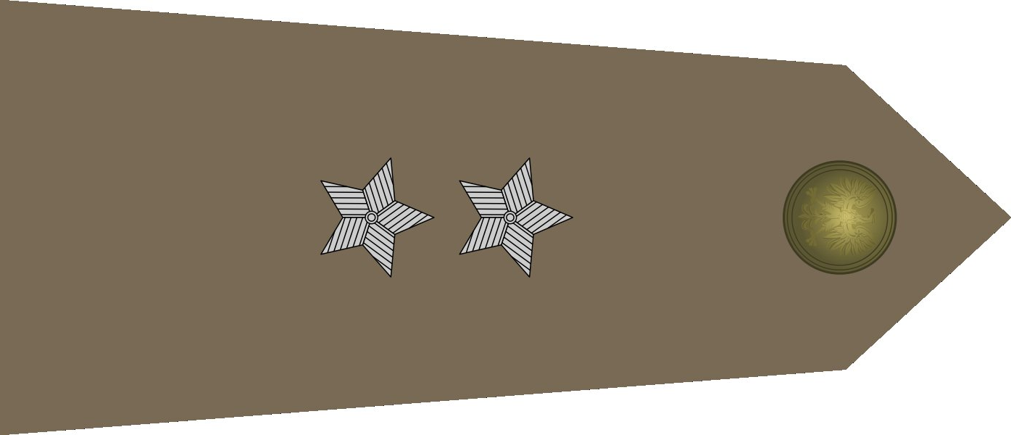

Slide 52
OF-01
Porucznik

Slide 53
OF-01
Lieutenant

Slide 54
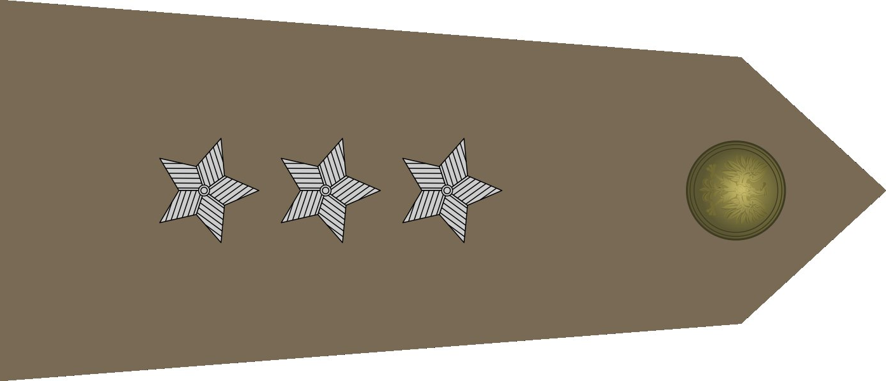

Slide 55
OF-02
Kapitan

Slide 56
OF-02
Captain

Slide 57
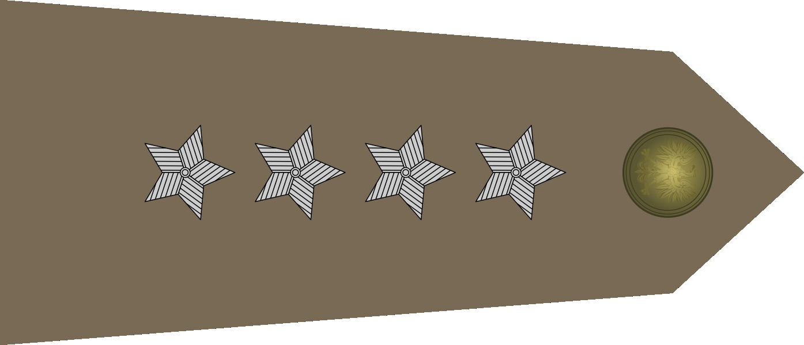

Slide 58
Oficerowie starsi

Slide 59
Senior officers

Slide 60
OF-03
Major

Slide 61
OF-03
Major

Slide 62
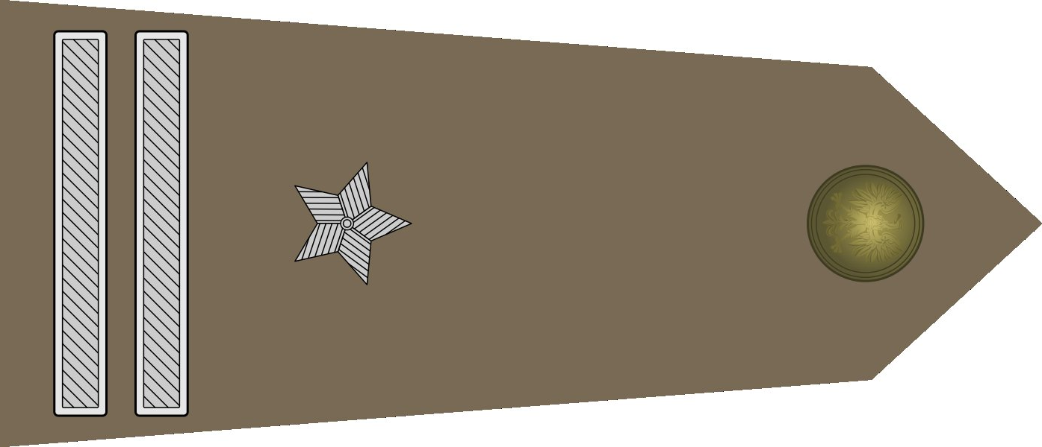

Slide 63
OF-04
Podpułkownik

Slide 64
OF-04
Lieutenant Colonel

Slide 65
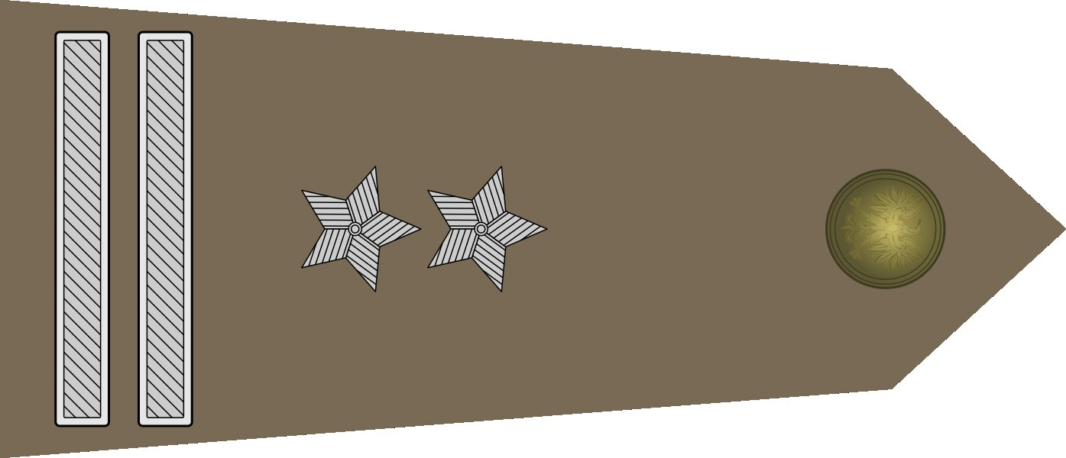

Slide 66
OF-05
Pułkownik

Slide 67
OF-05
Colonel

Slide 68
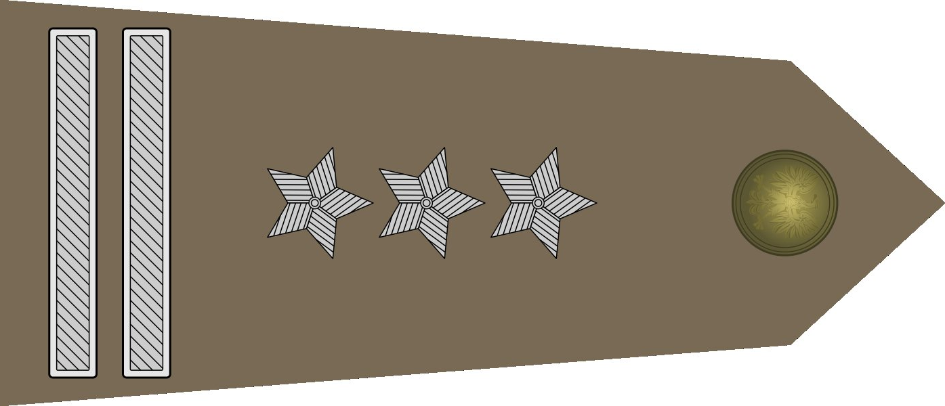

Slide 69
Generałowie

Slide 70
Generals

Slide 71
OF-06
Generał brygady

Slide 72
OF-06
Brygadier General

Slide 73
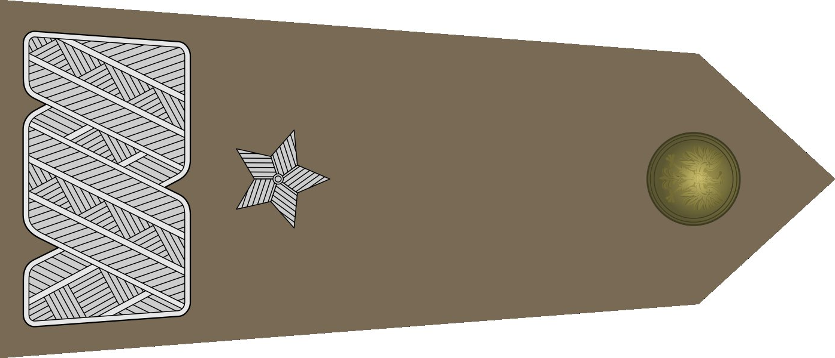

Slide 74
OF-07
Generał dywizji

Slide 75
OF-07
Major General

Slide 76
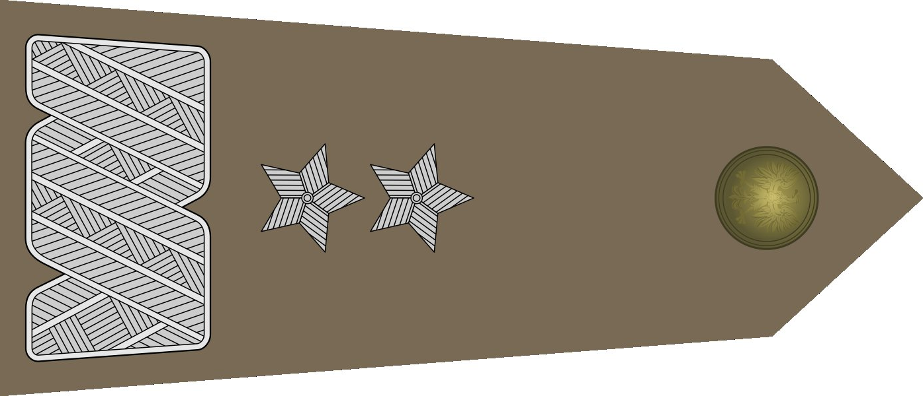

Slide 77
OF-08
Generał broni

Slide 78
OF-08
Lieutenant General

Slide 80
OF-09
Generał

Slide 81
OF-09
General

Slide 82
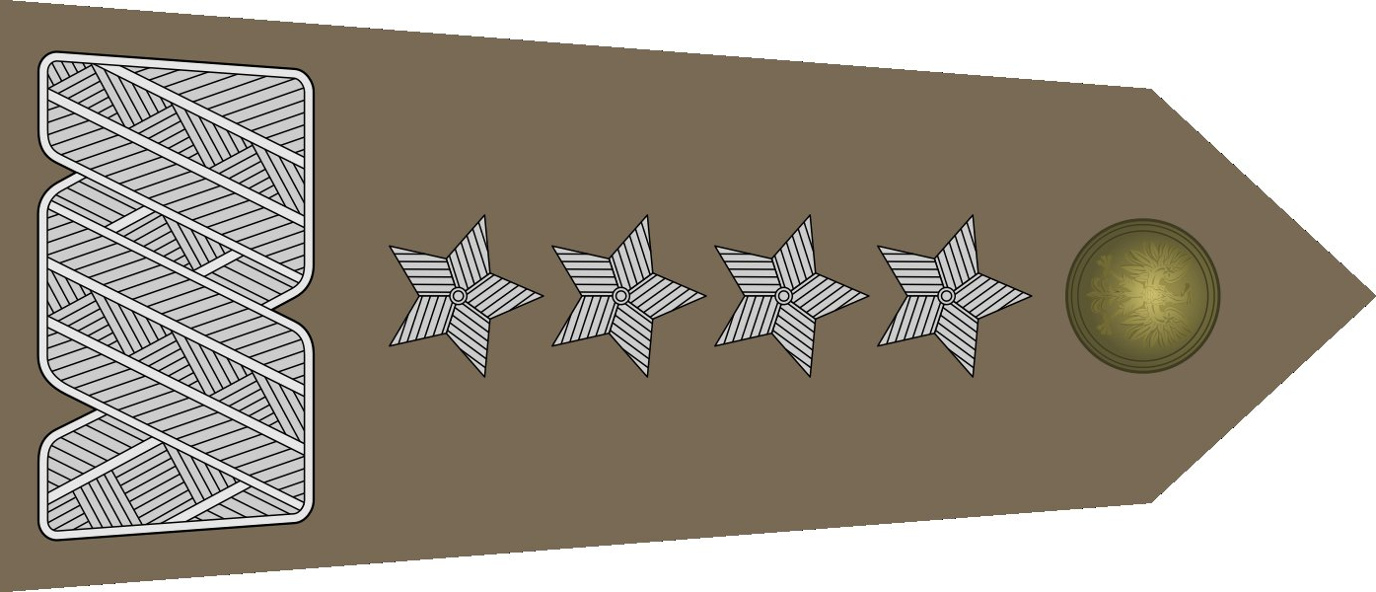

Slide 83
OF-10
Marszałek Polski

Slide 84
OF-10
Marshal of Poland
General of the Army

Slide 85
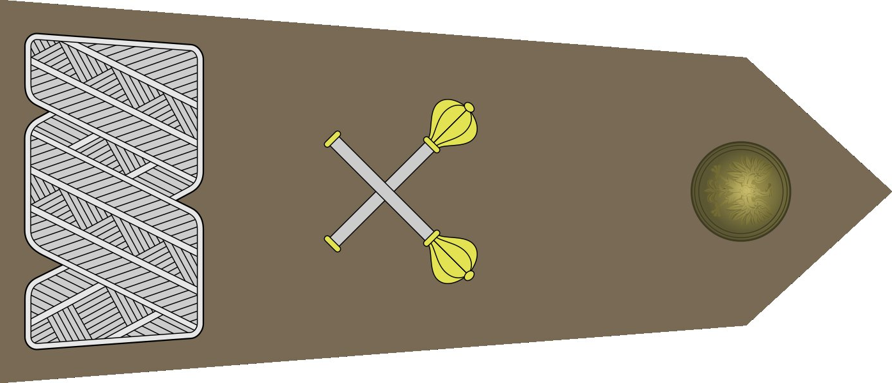

Slide 86
Korpus szeregowych
Privates
Szeregowy
Private
Starszy szeregowy
Private 1st Class
Korpus podoficerów

Slide 87
Non-commissioned officers
Kapral
Corporal
Starszy kapral
Senior Corporal
Plutonowy
Master Corporal

Slide 88
Sierżant
Sergeant
Starszy sierżant
Senior Sergeant
Młodszy chorąży
Junior Warrant Officer
Chorąży
Warrant Officer

Slide 89
Starszy chorąży
Senior Warrant Officer
Starszy chorąży sztabowy
Senior Staff Warrant Officer
Korpus oficerów
Commissioned officers

Slide 90
Oficerowie młodsi
Junior officers
Podporucznik
2nd Lieutenant
Porucznik
Lieutenant
Kapitan
Captain

Slide 91
Oficerowie starsi
Senior officers
Major
Major
Podpułkownik
Lieutenant Colonel
Pułkownik
Colonel

Slide 92
Generałowie
Generals
Generał brygady
Brygadier general
Generał dywizji
Major general
Generał broni
Lieutenant general

Slide 93
Generał
General
Marszałek Polski
Marshal of Poland
General of the Army

Slide 94
Grafiki: F l a n k e r

